Slide 1
Top 10 Länder nach Anzahl neuer Fälle in den letzten 7 Tagen
80.155.187 Fälle
1.771.128 Todesfälle (2,2%)
Land | Neue Fälle in den letzten 7T | 7d-Inzidenz/ 100.000 Ew | CFR %
USA | 1.077.704 | 325,59 | 1,7
Brasilien | 220.666 | 103,81 | 2,6
Großbritannien | 219.416 | 323,21 | 3,1
Russische Föderation | 171.284 | 117,37 | 1,8
Indien | 125.237 | 9,07 | 1,5
Deutschland | 109.806 | 131,06 | 1,8
Türkei | 99.815 | 118,35 | 1,5
Italien | 78.907 | 130,51 | 3,5
Kolumbien | 76.430 | 150,21 | 2,6
Südafrika | 71.659 | 120,82 | 2,7
Quelle: WHO, Stand 29.12.2020

Slide 2
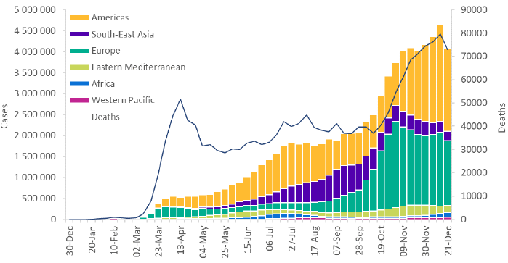
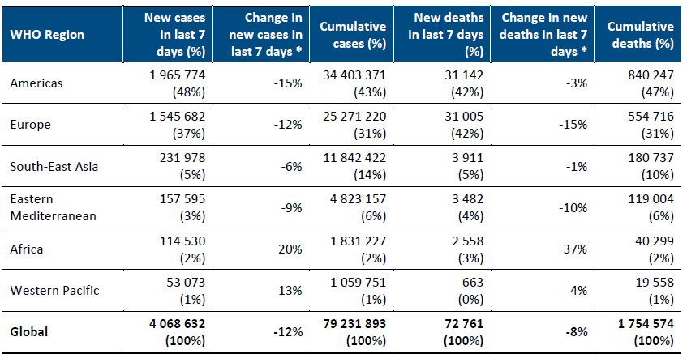
WHO Epidemiological update 29.12.2020
.
Notes:
Neue COVID-19-Fälle und Todesfälle stiegen in der vergangenen Woche weiter an, und zwar um 6% bzw. 4%.
Region Amerika meldete erneut der größte Anteil neue COVID-19-Fälle über 2,3 Millionen neue Fälle (50% der weltweit Fälle),
Region Europa meldete die meisten neuen Todesfälle (36.286; 46 %).
Region Afrika verzeichnete den größten relativen Anstieg an neuen Fällen (27%) und Todesfällen (34%) im Vergleich zur Vorwoche.
Steigende Trends wurden auch in der Region Westpazifik beobachtet, während die Regionen Südostasien und Östliches Mittelmeer die einzigen waren, die einen Rückgang sowohl der Fälle als auch der Todesfälle meldeten

Slide 3
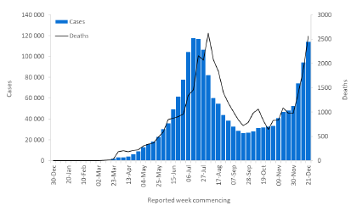
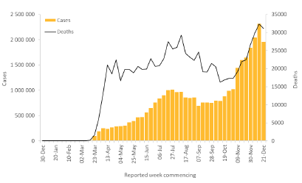
WHO Epidemiological update 29.12.2020
Region Afrika
Region Amerkia
Neuerkrankungen und Todesfälle im Vergleich zu anderen Regionen niedrig.
Anstieg der Neuerkrankungen um 20%, der Todesfälle um 37%.
Die meisten Fälle und Todesfälle wurden gemeldet aus Südafrika, Nigeria, Algerien, Namibia und DRC.
Rückgang der neuen Fälle um 15% sowie Rückgang der neuen Todesfälle um 3%.
Auf die USA entfielen 68% aller neuen Fälle in der Region.
Die meisten neuen Fälle und Todesfälle wurden aus den USA, Brasilien, Kolumbien und Mexiko gemeldet.

Slide 4
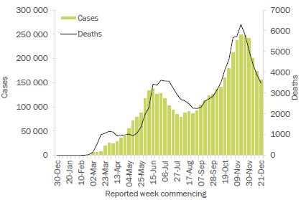
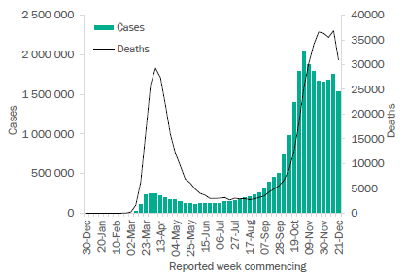
WHO Epidemiological update 29.12.2020
Östliche Mittelmeerregion
Region Europa
Rückgang der neuen Fälle um 9% sowie Rückgang der Todesfälle um 10% im Vergleich zur Vorwoche.
Meiste neue Fälle und Todesfälle wurden aus dem Iran, Marokko, Pakistan und Tunesien gemeldet.
Die Zahl der Neuerkrankungen bleibt mit über 1,5 Mio. neuen Fällen in der vergangenen Woche hoch.
Rückgang der neuen Fälle in der letzten Woche um 12%; Rückgang der Todesfälle um 15%.
Die meisten Fälle und Todesfälle wurden aus Großbritannien und Nordirland, Russland und Deutschland gemeldet.

Slide 5
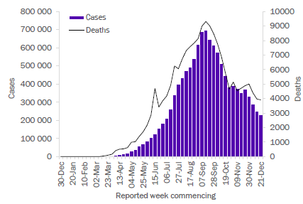
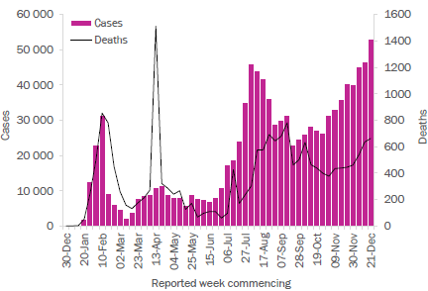
WHO Epidemiological update 29.12.2020
Region Südostasien
Region Westpazifik
Rückgang der neuen Fälle um 6% sowie Rückgang der Todesfälle um 1% im Vergleich zur Vorwoche.
Meiste neue Fälle und Todesfälle wurden Indien, Indonesien und Bangladesch gemeldet.
Anstieg der neuen Fälle um 13% sowie Anstieg der Todesfälle um 4% im Vergleich zur Vorwoche.
Meiste neue Fälle und Todesfälle wurden aus Japan, Malaysia, den Philippinen und Südkorea gemeldet.

Slide 6
Update Neue SARS-CoV-2-Varianten
VOC 202012/01 (UK): mind. 3.000 Fälle in UK; weitere Fälle in Europa (Belgien, Dänemark, Finnland, Frankreich, Deutschland, Island, Irland, Italien, Niederlande, Norwegen, Portugal, Spanien und Schweden) und weltweit (Australien, Kanada, Hongkong SAR, Israel, Japan, Jordanien, Libanon, Südkorea, Schweiz, Singapur).
Neuer technischer Report PHE: Vorläufige Ergebnisse der Kohortenstudie ergaben keinen statistisch signifikanten Unterschied in der Hospitalisierung, der 28-Tage-Todesrate sowie in der Wahrscheinlichkeit einer Reinfektion.
501.V2 (Südafrika): >90% der Sequenzen seit 16.11; erste Entdeckungen der ähnlichen südafrikanischen Variante außerhalb SA, darunter in Großbritannien und Finnland.
Vorläufige Analysen deuten darauf hin, dass diese neuen Varianten im Vergleich zu bisher zirkulierenden Varianten eine erhöhte Übertragbarkeit aufweisen, jedoch konnte bisher keine Erhöhung der Infektionsschwere sowie –mortalität festgestellt werden.
Einfluss auf die entwickelten Impfstoffe unklar.
Notes:
-In Nordamerika meldete die kanadische Gesundheitsbehörde am 26.12. zwei Fälle in Ontario, beide bei Personen, die nicht außerhalb Kanadas gereist waren. Das Land verlängerte sein Flugverbot für Flüge aus Großbritannien bis zum 6. Januar.
-Mindestens 14 weitere Länder meldeten in den letzten Tagen ähnliche Fälle, laut offiziellen Quellen und Medienberichten, darunter Frankreich, Japan, Dänemark, Südkorea, Finnland, Schweden, Spanien, die Schweiz, die Niederlande, Deutschland, Italien, Libanon, Singapur und Australien.
-Einige Länder meldeten auch die ersten Entdeckungen einer ähnlichen südafrikanischen Variante, darunter Großbritannien und Finnland.
-Eine weitere neue Variante wurde aus Nigeria gemeldet, berichtet CBS News. John Nkengasong, PhD, von den Africa Centers for Disease Control and Prevention sagte, dass weitere Untersuchungen von nigerianischen Wissenschaftlern und denen des African Center of Excellence for Genomics of Infectious Diseases im Gange sind. Die Variante wurde in zwei Patientenproben gefunden, die am 3. August und am 9. Oktober im nigerianischen Bundesstaat Osun entnommen wurden; Im Gegensatz zu der in Großbritannien beobachteten Variante 'haben wir in Nigeria keinen so raschen Anstieg der Abstammungslinie beobachtet und es gibt keine Hinweise darauf, dass die P681H-Variante zu einer erhöhten Übertragung des Virus in Nigeria beiträgt.

